Slide 1
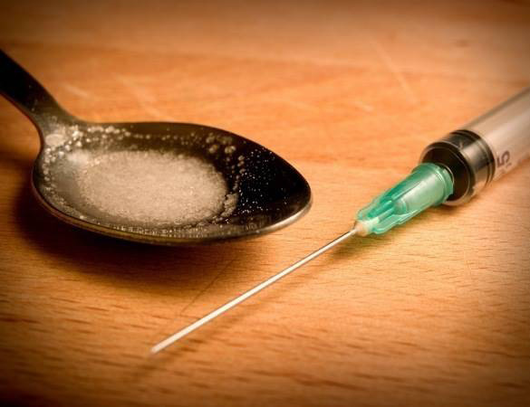
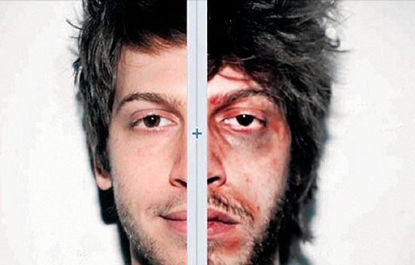
Проблема наркомании в Казахстане

Slide 2
Будущее Казахстана - его молодежь!
Молодежь современного Казахстана - это фактически первое поколение, родившееся и выросшее в независимой Республике Казахстан. Поколение, взрослевшее в сложной обстановке изменения стереотипов, стремительных и не всегда гладких политических и экономических трансформаций.

Slide 3
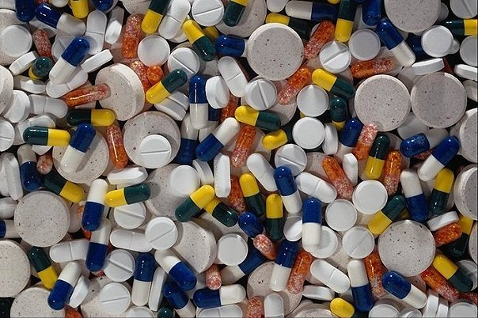
Пытаясь определить проблемы, с которыми сталкивается молодежь Казахстана, сеть комитетов «Молодежные банки идей» провели исследование, в результате которых стало ясно, что молодым людям нечем заполнить свой досуг, они испытывают некоторые трудности в трудоустройстве. Из этого исходит проблема наркомании, алкоголизма, а также рост преступности и участие молодежи в деятельности незаконных бандформирований.

Slide 4
Проблема наркомании в Казахстане была и остается актуальной уже долгие годы. И, несмотря на все агитационные мероприятия вроде «Молодежь против наркотиков», наркозависимых не становится намного меньше. Впрочем, усилия специалистов не пропадают даром. Они не стараются представить картину в розовом цвете, зато говорят о том, что еще нужно сделать, чтобы это зло не расползалось по стране.

Slide 5
Только с 1999 года Комитет национальной безопасности Казахстана выявил 125 организованных преступных группировок в Центральной Азии, 30 из которых занимались наркотрафиком в Казахстане.. Представители преступных группировок используют все доступные средства, пригодные как для продажи, так и для транзита наркотических средств через территорию Казахстана. В состав преступных группировок могут входить не только рядовые граждане,, но и государственные служащие, занимающие солидные посты. Так по информации департамента Комитета национальной безопасности (ДКНБ) Казахстана по Алма-Ате и Алма-Атинской области по подозрению в причаст-ности к наркобизнесу спецслужбы задержали президента компании "Каз-трансгазсервис".

Slide 6
факторы, детерминирующие рост наркотических препаратов в Казахстане
само геополитическое положение Казахстана
отсутствие действенного механизма таможенного контроля на границах с сопредельными государствами
отсутствие между центрально-азиатскими республиками границ
слабая профессиональ-ная подготовка представителей правоохранительных органов и погран-службы
снижение уровня жизни населения

Slide 7
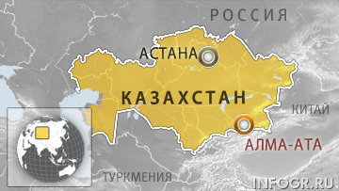
Казахстан не стал исключением. И это видно по статистическим данным, на основании которых можно заключить, что в республике растет число наркоманов и преступлений, связанных с наркотиками. Согласно статистике в Казахстане официально зарегистрировано 45 тыс. наркозависимых. Но по информации Центра медико-социальных проблем наркомании в Казахстане в настоящее время имеется не менее 340 тыс. наркозависимых. То есть каждый сороковой житель страны.

Slide 8
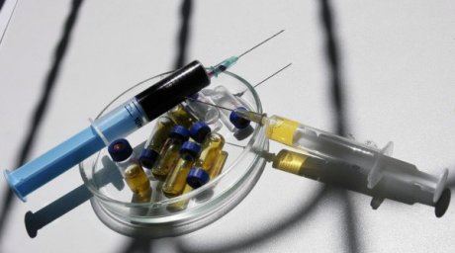
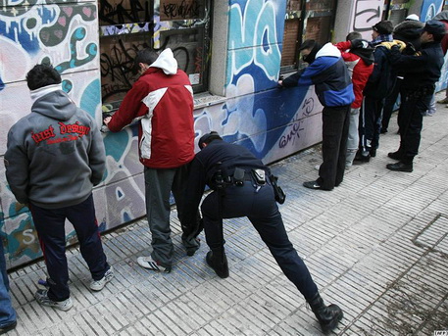
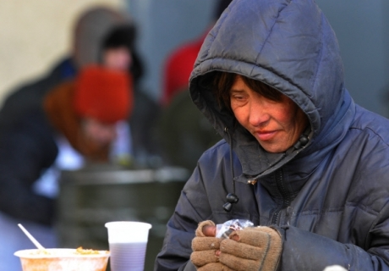
Известно, что росту продажи наркотических веществ способствует низкое социальное положение проживающих на территории Казахстана людей. В наиболее неблагополучных в плане трудоустройства и социальной политики регионах, включая и города, происходит рост наркоманов. Пристального внимания требует ситуация в Алматы и Астане, Восточно-Казахстанской, Акмолинской, Актюбинской, Южно-Казахстанской, Северо-Казахстанской, Кызылординской и Атырауской областях

Slide 9
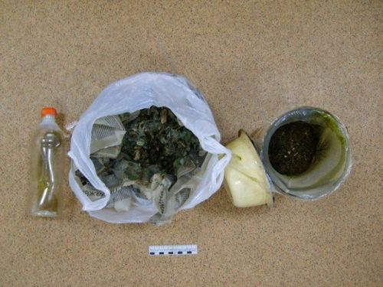
наркотики из кулинарного мака

Slide 10
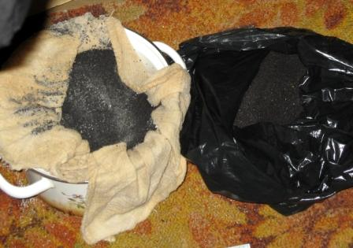
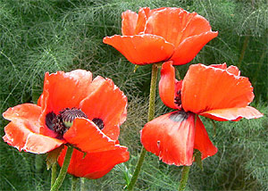
В Восточном Казахстане наркоманы все чаще готовят наркотики из кулинарного мака и аптечных лекарств
В Восточном Казахстане все чаще для изготовления наркотических веществ используются доступные продукты, лекарства и химикаты. Об этом заявляют эксперты, одновременно отмечая, что эти тенденции указывают - наркомания в нашем регионе переходит в новую, более разрушительную стадию,. Уличить людей в использовании или хранении "доморощенных" наркотиков становится все сложнее. А вред, который приносят эти суррогаты человеку, гораздо ощутимее.

Slide 11
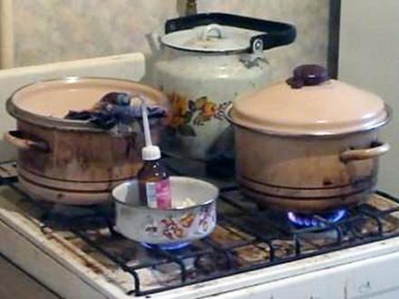
Опий-сырец (или ханка)
Этот сильнодействующий наркотик варят из маковых зерен, растворителя или ацетона и некоторых лекарств. Когда человек готовит зелье, по всему дому распространяется тошнотворный химический запах
К сожалению, наказать таких наркоповаров очень и очень непросто. Ведь сами по себе ингредиенты для изготовления ханки не являются запрещенными товарами.

Slide 12
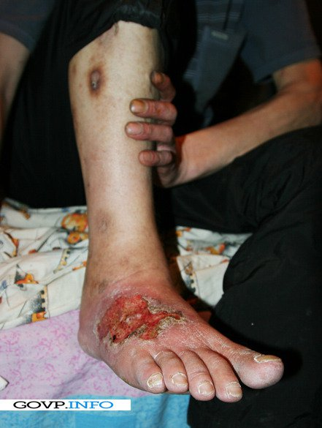
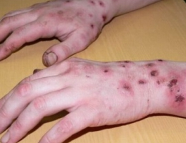
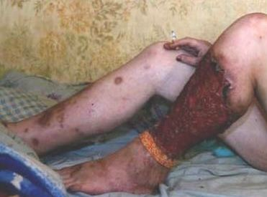
в Усть-Каменогорске недавно появился мужчина, который изготавливает и продает на дому дезоморфин. Этот наркотик в народе называют крокодилом. После его употребления человек в течение года-двух сгнивает заживо. Дезоморфинщик снимает посуточно разные квартиры, постоянно меняет место дислокации, и задержать его крайне сложно. Поэтому, если в вашем дворе появляются подозрительные личности, а в подъезде - стойкий химический запах, обратитесь в полицию.

Slide 13
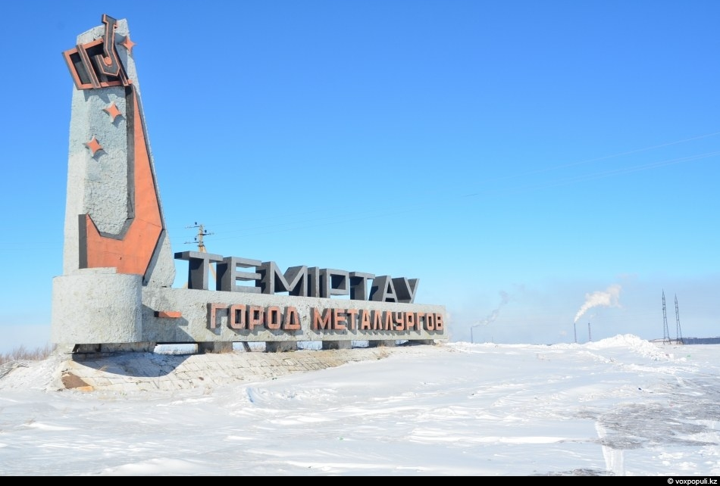
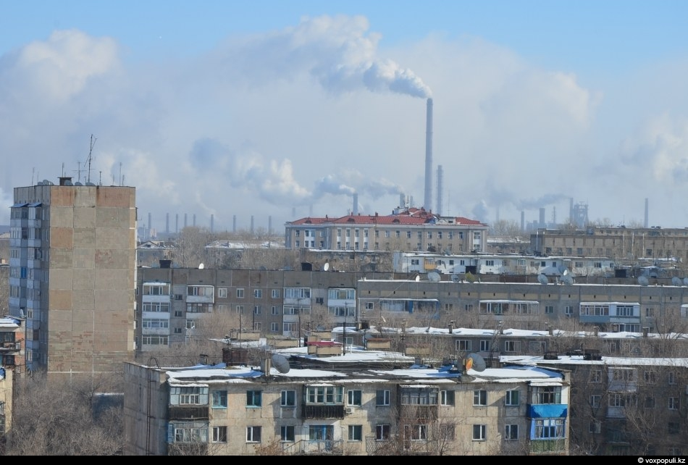
В Казахстане есть города, в которых основная часть молодежи подвержена наркозависимости. Так, например город Темиртау ранее являлся крупным сталелитейным центром, но с распадом СССР произошло уменьшение объема производства, что повлекло сокращение рабочих мест. В результате молодежь стала активно приобщаться к наркотикам. по оценкам некоторых экспертов г. Темиртау занимает лидирующее место по количеству зараженных СПИДом среди городов СНГ.

Slide 14
В 2008 году в Казахстане были ужесточены уголовные санкции за ряд тяжких и особо тяжких нарко-преступлений до пожизненного лишения свободы, в частности, за контрабанду наркотиков в особо крупном размере, за сбыт наркотиков организованными преступными группами, а также в учебных заведениях и несовершеннолетним.

Slide 15
В Казахстане медицинская помощь наркозависимым оказывается в государственных наркологических медицинских организациях: в Республиканском научно-практическом центре медико-социальных проблем наркомании (РНПЦ МСПН, город Павлодар
Лечение на платной основе наркологических больных проводится в частных клиниках Жамбылской, Южно Казахстанской областей и города Алма Ата.

